Slide 1
Dépliement de polycubes
Tours de Manhattan à base H-convexe
EJCIM 2018
Lydie Richaume
Encadrants :
Eric Andres
Gaelle Largeteau-Skapin
Rita Zrour

Slide 2
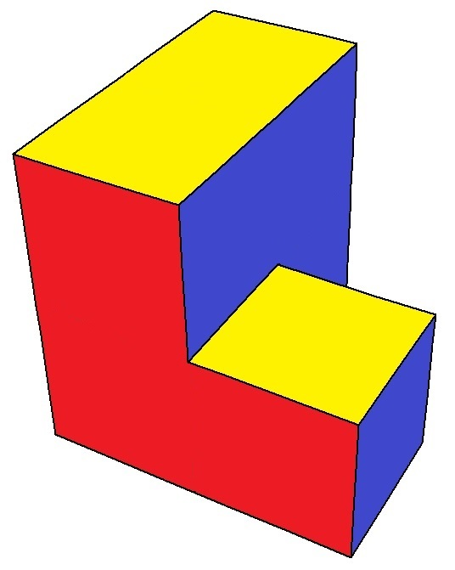
Définitions :
Polycubes et dépliement
Polyèdre orthogonaux
Dépliement ou patron

Slide 3

Définitions :
Polycubes et dépliement
Dépliement par arêtes : pas toujours possible

Slide 4
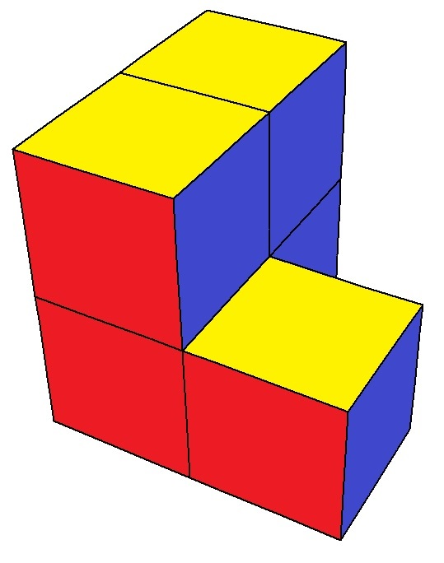
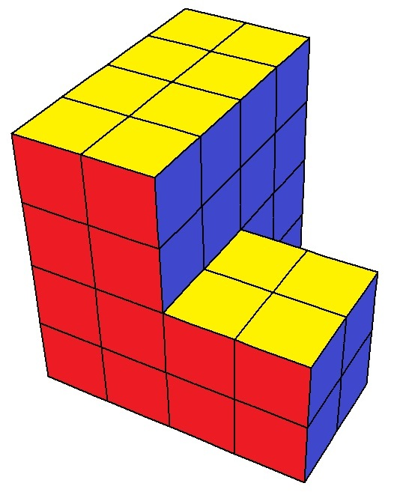
Définitions :
Polycubes et dépliement
Dépliement par arêtes
Dépliement par grille
Dépliement par grille 2x2

Slide 5
Définitions :
Polycubes et dépliement
Grille
Arêtes

Slide 6
Est-ce que tous les polycubes possèdent un dépliement par grille
Question ouverte
Approche utilisée : étudier différentes sous-classes :
  Orthotrees
  Orthostacks
  Orthoterrains
  Etc
  Tours de Manhattan à base H-convexe

Slide 7
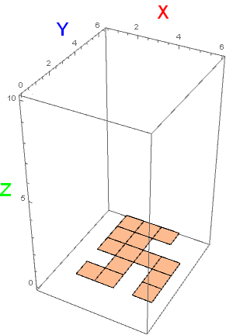
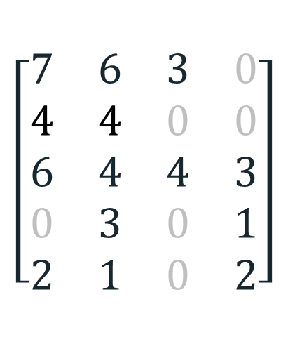
Tours de Manhattan : Définition
$$\left[\begin{matrix}7 & 6 & 3 & 0 \\ 4 & 4 & 0 & 0 \\ 6 & 4 & 4 & 3 \\ 0 & 3 & 0 & 1 \\ 2 & 1 & 0 & 2\end{matrix}\right]$$
Base quelconque de genre 0
Patron en grid unfolding 4x5
M.Damian, R. Flatland, J. O'Rourke
Unfolding Manhattan Towers
Computational Geometry
Volume 40, Issue 2, July 2008, Pages 102-114

Slide 8
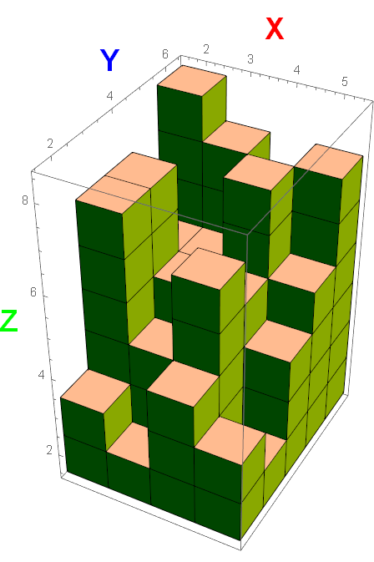
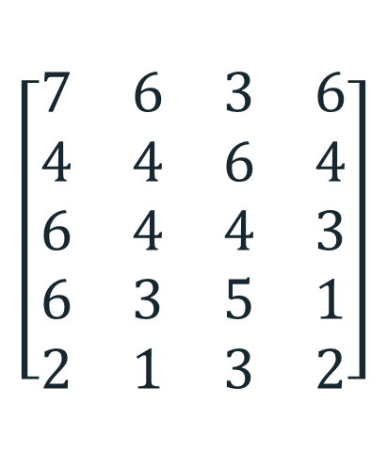
Orthoterrains : Définition
$$\left[\begin{matrix}7 & 6 & 3 & 6 \\ 4 & 4 & 6 & 4 \\ 6 & 4 & 4 & 3 \\ 6 & 3 & 5 & 1 \\ 2 & 1 & 3 & 2\end{matrix}\right]$$
Tours de Manhattan à base rectangulaire
Patron en grid unfolding 1x1
J. O'Rourke
Smith Technical Report 084, July 2007.

Slide 9
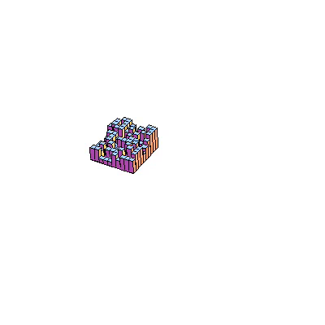
Orthoterrains : Algorithme
J. O'Rourke
Smith Technical Report 084, July 2007.
Animation from :
http://cs.smith.edu/~jorourke/Unf/Orthog.Anims.html

Slide 10
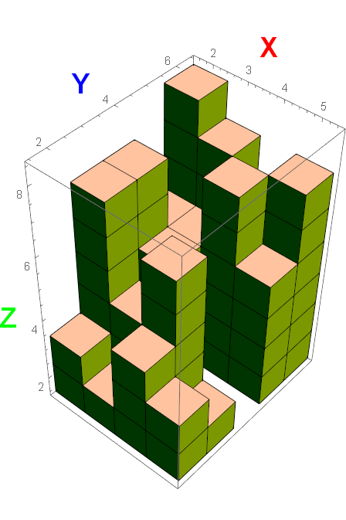
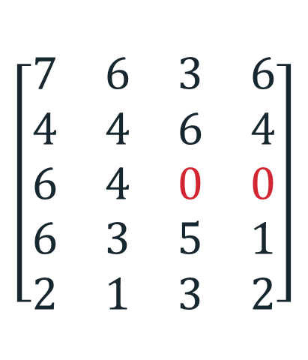
Orthoterrains : Limites
$$\left[\begin{matrix}7 & 6 & 3 & 6 \\ 4 & 4 & 6 & 4 \\ 6 & 4 & 0 & 0 \\ 6 & 3 & 5 & 1 \\ 2 & 1 & 3 & 2\end{matrix}\right]$$
Dans ce cas on a des faces
qui se superposent

Slide 11
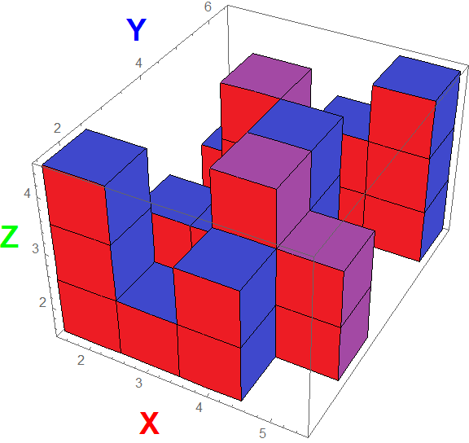
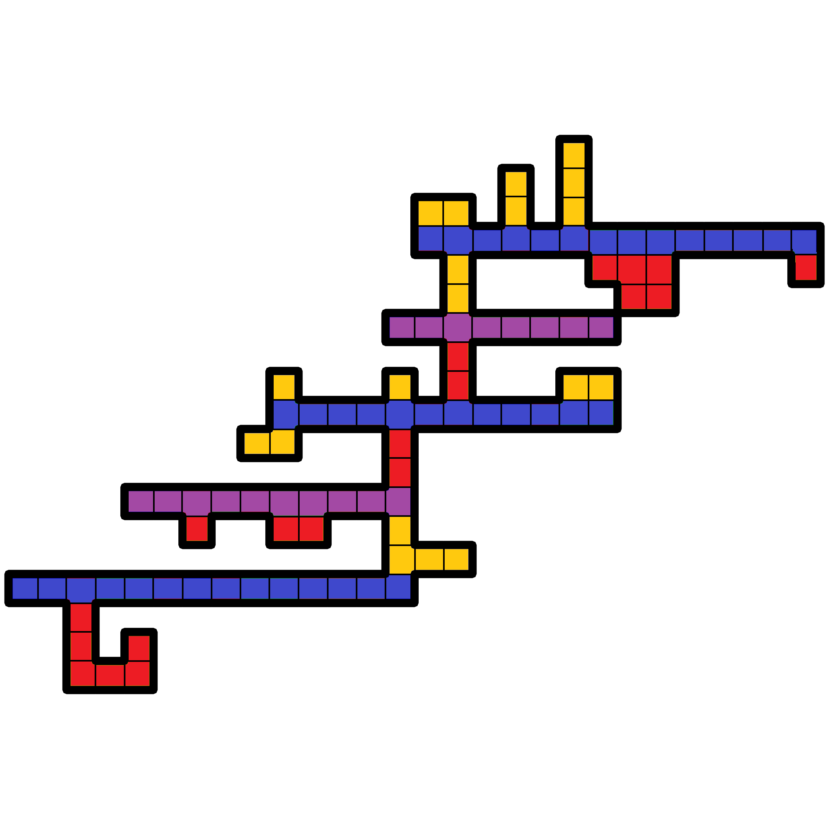
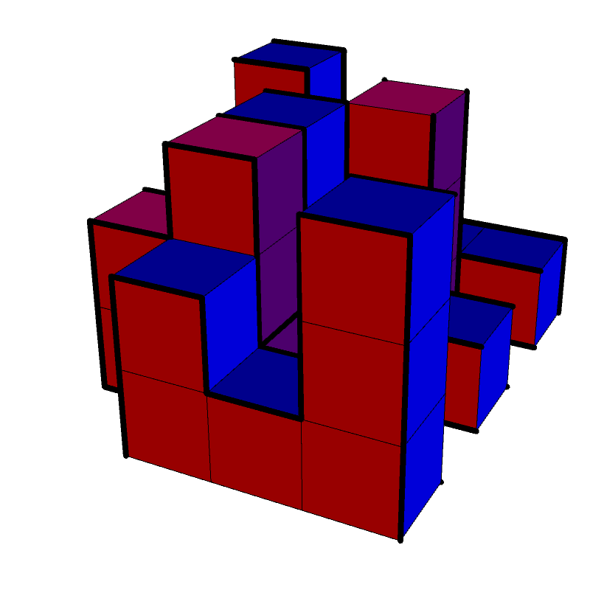
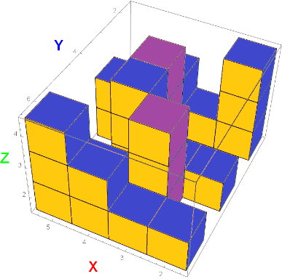
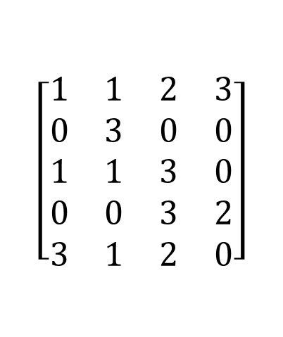
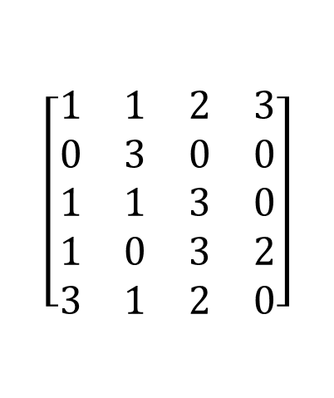
Tours de Manhattan à base H-convexe
$$\left[\begin{matrix}1 & 1 & 2 & 3 \\ 0 & 3 & 0 & 0 \\ 1 & 1 & 3 & 0 \\ 0 & 0 & 3 & 2 \\ 3 & 1 & 2 & 0\end{matrix}\right]$$
$$\left[\begin{matrix}1 & 1 & 2 & 3 \\ 0 & 3 & 0 & 0 \\ 1 & 1 & 3 & 0 \\ 1 & 0 & 3 & 2 \\ 3 & 1 & 2 & 0\end{matrix}\right]$$
Back

Slide 12
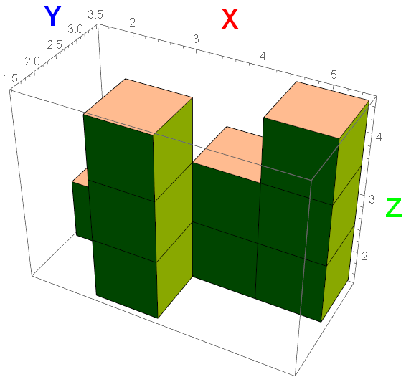
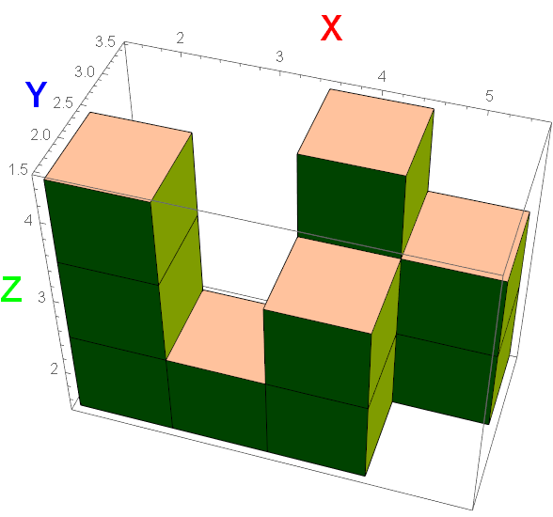
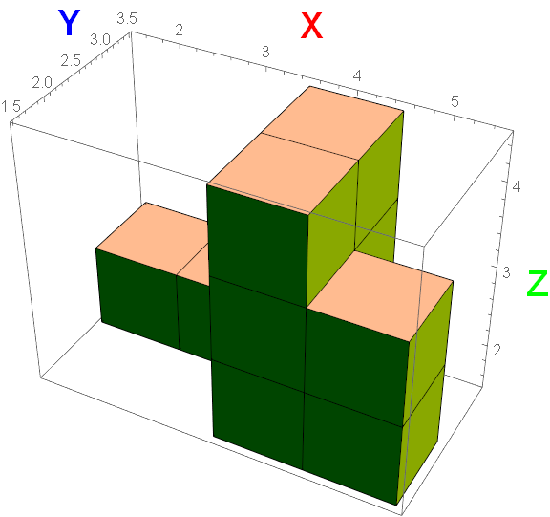
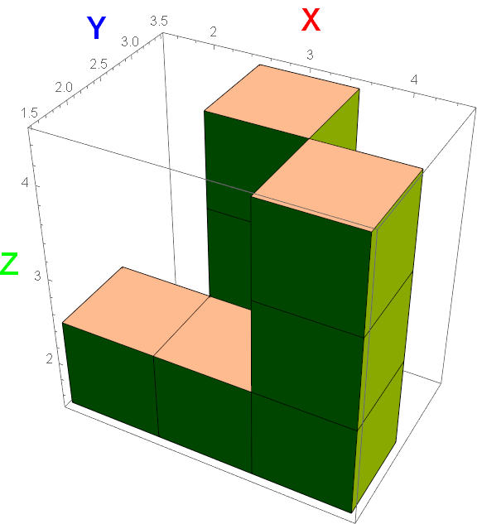




2 cas
Une base englobe l’autre
Chaque base dépasse d’un côté
$$\left[\begin{matrix}1 & 1 & 2 & 3 \\ 0 & 3 & 0 & 0 \\ 1 & 1 & 3 & 0 \\ 0 & 0 & 3 & 2 \\ 3 & 1 & 2 & 0\end{matrix}\right]$$
$$\left[\begin{matrix}1 & 1 & 2 & 3 \\ 0 & 3 & 0 & 0 \\ 1 & 1 & 3 & 0 \\ 0 & 0 & 3 & 2 \\ 3 & 1 & 2 & 0\end{matrix}\right]$$
$$\left[\begin{matrix}1 & 1 & 2 & 3 \\ 0 & 3 & 0 & 0 \\ 1 & 1 & 3 & 0 \\ 0 & 0 & 3 & 2 \\ 3 & 1 & 2 & 0\end{matrix}\right]$$
$$\left[\begin{matrix}1 & 1 & 2 & 3 \\ 0 & 3 & 0 & 0 \\ 1 & 1 & 3 & 0 \\ 0 & 0 & 3 & 2 \\ 3 & 1 & 2 & 0\end{matrix}\right]$$

Slide 13
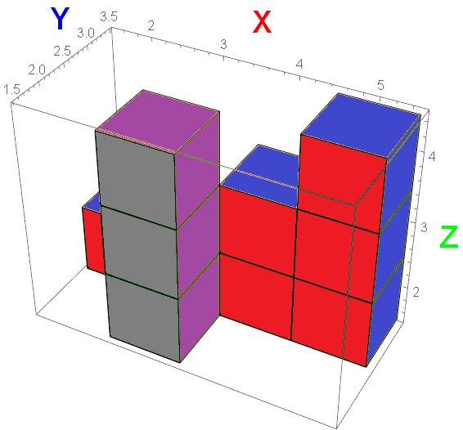
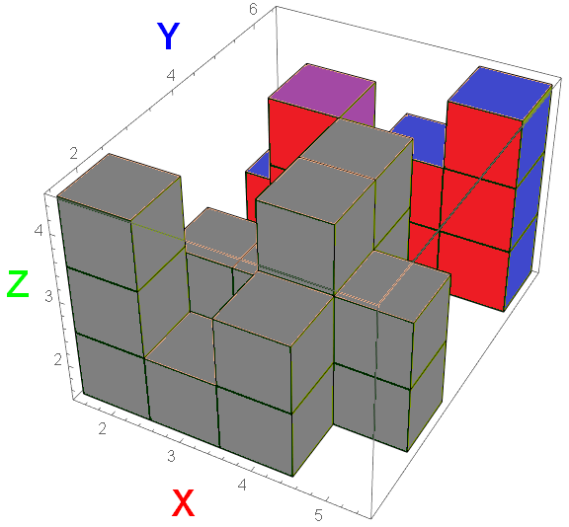
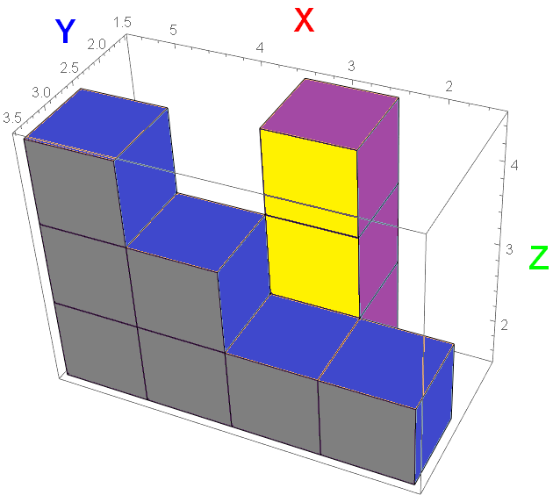

Cas 1 :
Une base englobe l’autre
$$\left[\begin{matrix}1 & 1 & 2 & 3 \\ 0 & 3 & 0 & 0 \\ 1 & 1 & 3 & 0 \\ 0 & 0 & 3 & 2 \\ 3 & 1 & 2 & 0\end{matrix}\right]$$
Back

Slide 14
Cas 1 :
Une base englobe l’autre
Faces à placer :
Bandes :
Y-faces :
Back

Slide 15

Cas 1 :
Une base englobe l’autre
La bande qui a la plus grande base servira à attacher le reste des faces
$$\left[\begin{matrix}1 & 1 & 2 & 3 \\ 0 & 3 & 0 & 0\end{matrix}\right]$$
Back

Slide 16

Cas 1 :
Une base englobe l’autre
Les y-faces sont traitées différemment selon leur rattachement aux bases :
$$\left[\begin{matrix}1 & 1 & 2 & 3 \\ 0 & 3 & 0 & 0\end{matrix}\right]$$
Back

Slide 17


Cas 1 :
Une base englobe l’autre
Les y-faces sont traitées différemment selon leur rattachement aux bases :
$$\left[\begin{matrix}1 & 1 & 2 & 3 \\ 0 & 3 & 0 & 0\end{matrix}\right]$$
Front

Slide 18

Cas 1 :
Une base englobe l’autre
Les y-faces sont traitées différemment selon leur rattachement aux bases :
$$\left[\begin{matrix}1 & 1 & 2 & 3 \\ 0 & 3 & 0 & 0\end{matrix}\right]$$
Back

Slide 19
Cas 1 :
Une base englobe l’autre
Enfin, on rattache la deuxième bande au segment le plus long.
Front

Slide 20
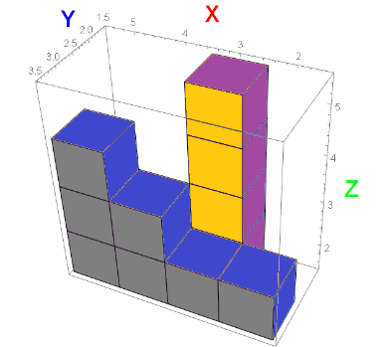
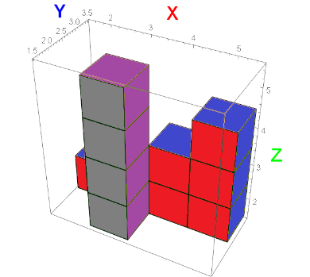
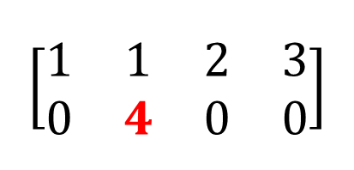
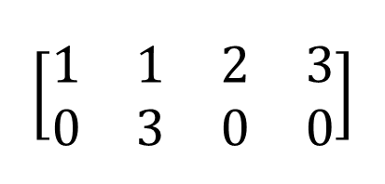
Cas 1 :
Une base englobe l’autre
Choix du pont
$$\left[\begin{matrix}1 & 1 & 2 & 3 \\ 0 & 3 & 0 & 0\end{matrix}\right]$$
$$\left[\begin{matrix}1 & 1 & 2 & 3 \\ 0 & 4 & 0 & 0\end{matrix}\right]$$
Front

Slide 21
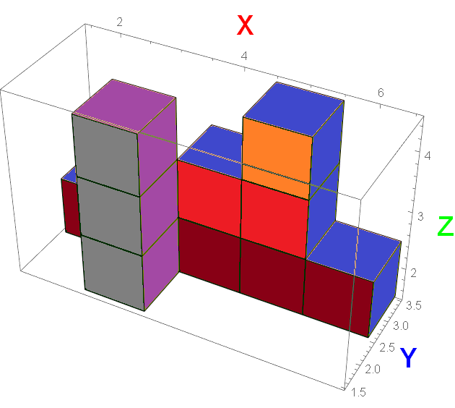
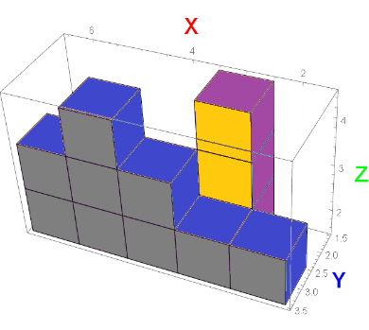
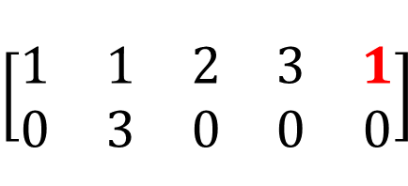
Cas 1 :
Une base englobe l’autre
Choix du pont
$$\left[\begin{matrix}1 & 1 & 2 & 3 \\ 0 & 3 & 0 & 0\end{matrix}\right]$$
$$\left[\begin{matrix}1 & 1 & 2 & 3 & 1 \\ 0 & 3 & 0 & 0 & 0\end{matrix}\right]$$
Back

Slide 22

Cas 1 :
Une base englobe l’autre
Si l'on avait rattaché les y-faces extérieures verticalement :
$$\left[\begin{matrix}1 & 1 & 2 & 3 \\ 0 & 3 & 0 & 0\end{matrix}\right]$$
Back

Slide 23
Cas 1 :
Une base englobe l’autre
Les faces avant et arrières peuvent être rattachées simplement au reste.
Back

Slide 24
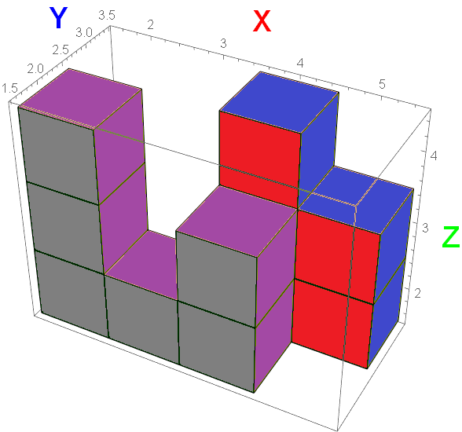
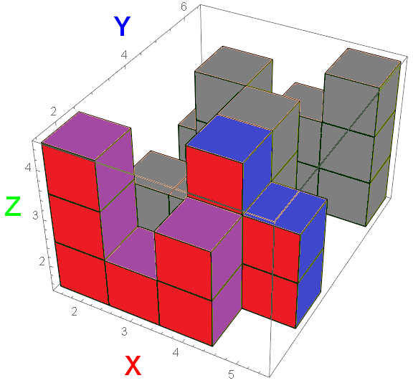
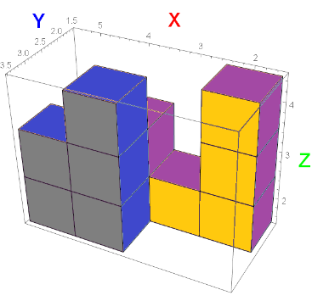
Cas 2 :
Chaque base dépasse d’un côté
Back
$$\left[\begin{matrix}1 & 1 & 2 & 3 \\ 0 & 3 & 0 & 0 \\ 1 & 1 & 3 & 0 \\ 0 & 0 & 3 & 2 \\ 3 & 1 & 2 & 0\end{matrix}\right]$$

Slide 25
Cas 2 :
Chaque base dépasse d’un côté
Faces à placer :
Bandes :
Y-faces :
Back

Slide 26
Cas 2 :
Chaque base dépasse d’un côté
La bande choisie pour l’attache n’a pas d’importance ici
Back

Slide 27

Cas 2 :
Chaque base dépasse d’un côté
Les y-faces sont traitées différemment selon leur rattachement aux bases :
$$\left[\begin{matrix}0 & 0 & 3 & 2 \\ 3 & 1 & 2 & 0\end{matrix}\right]$$
Back

Slide 28
Cas 2 :
Chaque base dépasse d’un côté
Les y-faces sont traitées différemment selon leur rattachement aux bases :
$$\left[\begin{matrix}0 & 0 & 3 & 2 \\ 3 & 1 & 2 & 0\end{matrix}\right]$$
Back

Slide 29
Cas 2 :
Chaque base dépasse d’un côté
Les y-faces sont traitées différemment selon leur rattachement aux bases :
$$\left[\begin{matrix}0 & 0 & 3 & 2 \\ 3 & 1 & 2 & 0\end{matrix}\right]$$
Front

Slide 30
Cas 2 :
Chaque base dépasse d’un côté
Les y-faces sont traitées différemment selon leur rattachement aux bases :
Front

Slide 31
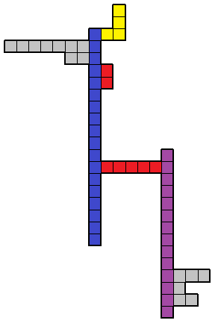
Cas 2 :
Chaque base dépasse d’un côté
Back

Slide 32
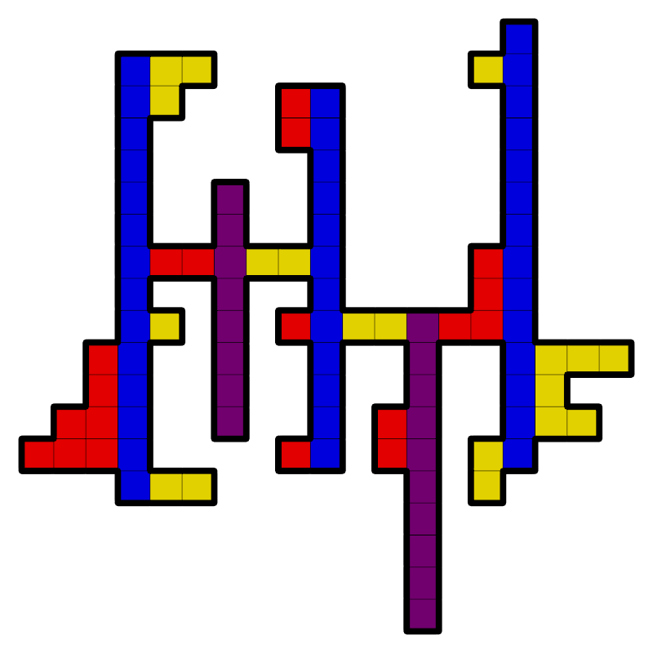

Slide 33
Conclusion
Algo pour une nouvelle classe de polycube
Perspectives :
  Traiter d’autres classes
  Essayer un algo incrémental pour le cas général
3822 faces
Genre 540

